Slide 1

Chapter 30
Community of Practice in Uralic Studies (COPIUS), www.copius.eu
Introduction to Mari
Jeremy Bradley, jeremy.moss.bradley@univie.ac.at
Last updated 30 November 2021

Slide 2
The European Commission's support for the production of this publication does not constitute an endorsement of the contents, which reflect the views only of the authors, and the Commission cannot be held responsible for any use which may be made of the information contained therein.

Slide 3
Review

Slide 4
1–4. The verbal paradigm
 |  | I: тол‑ ‘to come’ |  | II: вучо‑ ‘to wait’
 |  | Positive | Negative | Positive | Negative
Present | 1Sg | толам | ом тол | вучем | ом вучо
 | 2Sg | толат | от тол | вучет | от вучо
 | 3Sg | толеш | огеш ∼ ок тол | вуча | огеш ∼ ок вучо
 | 1Pl | толына | о(гы)на тол | вучена | о(гы)на вучо
 | 2Pl | толыда | о(гы)да тол | вучеда | о(гы)да вучо
 | 3Pl | толыт | огыт тол | вучат

Slide 5
1–4. The verbal paradigm
 |  | I: тол‑ ‘to come’ |  | II: вучо‑ ‘to wait’
 |  | Positive | Negative | Positive | Negative
Present | 1Sg | толам | ом тол | вучем | ом вучо
 | 2Sg | толат | от тол | вучет | от вучо
 | 3Sg | толеш | огеш ∼ ок тол | вуча | огеш ∼ ок вучо
 | 1Pl | толына | о(гы)на тол | вучена | о(гы)на вучо
 | 2Pl | толыда | о(гы)да тол | вучеда | о(гы)да вучо
 | 3Pl | толыт | огыт тол | вучат | огыт вучо

Slide 6
1–4. The verbal paradigm
 |  | I: тол‑ ‘to come’ |  | II: вучо‑ ‘to wait’
 |  | Positive | Negative | Positive | Negative
Simple Past I | 1Sg | тольым | шым тол | вучышым | шым вучо
 | 2Sg | тольыч | шыч тол | вучышыч | шыч вучо
 | 3Sg | тольо | ыш тол | вучыш | ыш вучо
 | 1Pl | толна | ышна тол | вучышна | ышна вучо
 | 2Pl | толда | ышда тол | вучышда | ышда вучо
 | 3Pl | тольыч | ышт тол | вучышт

Slide 7
1–4. The verbal paradigm
 |  | I: тол‑ ‘to come’ |  | II: вучо‑ ‘to wait’
 |  | Positive | Negative | Positive | Negative
Simple Past I | 1Sg | тольым | шым тол | вучышым | шым вучо
 | 2Sg | тольыч | шыч тол | вучышыч | шыч вучо
 | 3Sg | тольо | ыш тол | вучыш | ыш вучо
 | 1Pl | толна | ышна тол | вучышна | ышна вучо
 | 2Pl | толда | ышда тол | вучышда | ышда вучо
 | 3Pl | тольыч | ышт тол | вучышт | ышт вучо

Slide 8
1–4. The verbal paradigm
 |  | I: тол‑ ‘to come’ |  | II: вучо‑ ‘to wait’
 |  | Positive | Negative | Positive | Negative
Simple Past II | 1Sg | толынам | толын омыл | вученам | вучен омыл
 | 2Sg | толынат | толын отыл | вученат | вучен отыл
 | 3Sg | толын | толын огыл | вучен | вучен огыл
 | 1Pl | толынна | толын о(гы)нал | вученна | вучен о(гы)нал
 | 2Pl | толында | толын о(гы)дал | вученда | вучен о(гы)дал
 | 3Pl | толыныт | толын огытыл | вученыт

Slide 9
1–4. The verbal paradigm
 |  | I: тол‑ ‘to come’ |  | II: вучо‑ ‘to wait’
 |  | Positive | Negative | Positive | Negative
Simple Past II | 1Sg | толынам | толын омыл | вученам | вучен омыл
 | 2Sg | толынат | толын отыл | вученат | вучен отыл
 | 3Sg | толын | толын огыл | вучен | вучен огыл
 | 1Pl | толынна | толын о(гы)нал | вученна | вучен о(гы)нал
 | 2Pl | толында | толын о(гы)дал | вученда | вучен о(гы)дал
 | 3Pl | толыныт | толын огытыл | вученыт | вучен огытыл

Slide 10
1–4. The verbal paradigm
 |  | I: тол‑ ‘to come’ |  | II: вучо‑ ‘to wait’
 |  | Positive | Negative | Positive | Negative
Comp. Past I | 1Sg | толам ыл’е | ом тол ыл’е | вучем ыл’е | ом вучо ыл’е
 | 2Sg | толат ыл’е | от тол ыл’е | вучет ыл’е | от вучо ыл’е
 | 3Sg | толеш ыл’е | огеш ∼ ок тол ыл’е | вуча ыл’е | огеш ∼ ок вучо ыл’е
 | 1Pl | толына ыл’е | о(гы)на тол ыл’е | вучена ыл’е | о(гы)на вучо ыл’е
 | 2Pl | толыда ыл’е | о(гы)да тол ыл’е | вучеда ыл’е | о(гы)да вучо ыл’е
 | 3Pl | толыт ыл’е | огыт тол ыл’е | вучат ыл’е

Slide 11
1–4. The verbal paradigm
 |  | I: тол‑ ‘to come’ |  | II: вучо‑ ‘to wait’
 |  | Positive | Negative | Positive | Negative
Comp. Past I | 1Sg | толам ыл’е | ом тол ыл’е | вучем ыл’е | ом вучо ыл’е
 | 2Sg | толат ыл’е | от тол ыл’е | вучет ыл’е | от вучо ыл’е
 | 3Sg | толеш ыл’е | огеш ∼ ок тол ыл’е | вуча ыл’е | огеш ∼ ок вучо ыл’е
 | 1Pl | толына ыл’е | о(гы)на тол ыл’е | вучена ыл’е | о(гы)на вучо ыл’е
 | 2Pl | толыда ыл’е | о(гы)да тол ыл’е | вучеда ыл’е | о(гы)да вучо ыл’е
 | 3Pl | толыт ыл’е | огыт тол ыл’е | вучат ыл’е | огыт вучо ыл’е

Slide 12
1–4. The verbal paradigm
 |  | I: тол‑ ‘to come’ |  | II: вучо‑ ‘to wait’
 |  | Positive | Negative | Positive | Negative
Comp. Past II | 1Sg | толам улмаш | ом тол улмаш | вучем улмаш | ом вучо улмаш
 | 2Sg | толат улмаш | от тол улмаш | вучет улмаш | от вучо улмаш
 | 3Sg | толеш улмаш | огеш ∼ ок тол улмаш | вуча улмаш | огеш ∼ ок вучо улмаш
 | 1Pl | толына улмаш | о(гы)на тол улмаш | вучена улмаш | о(гы)на вучо улмаш
 | 2Pl | толыда улмаш | о(гы)да тол улмаш | вучеда улмаш | о(гы)да вучо улмаш
 | 3Pl | толыт улмаш | огыт тол улмаш | вучат улмаш

Slide 13
1–4. The verbal paradigm
 |  | I: тол‑ ‘to come’ |  | II: вучо‑ ‘to wait’
 |  | Positive | Negative | Positive | Negative
Comp. Past II | 1Sg | толам улмаш | ом тол улмаш | вучем улмаш | ом вучо улмаш
 | 2Sg | толат улмаш | от тол улмаш | вучет улмаш | от вучо улмаш
 | 3Sg | толеш улмаш | огеш ∼ ок тол улмаш | вуча улмаш | огеш ∼ ок вучо улмаш
 | 1Pl | толына улмаш | о(гы)на тол улмаш | вучена улмаш | о(гы)на вучо улмаш
 | 2Pl | толыда улмаш | о(гы)да тол улмаш | вучеда улмаш | о(гы)да вучо улмаш
 | 3Pl | толыт улмаш | огыт тол улмаш | вучат улмаш | огыт вучо улмаш

Slide 14
1–4. The verbal paradigm
 |  | I: тол‑ ‘to come’ |  | II: вучо‑ ‘to wait’
 |  | Positive | Negative | Positive | Negative
Comp. Past III | 1Sg | толынам ыл’е | толын омыл ыл’е | вученам ыл’е | вучен омыл ыл’е
 | 2Sg | толынат ыл’е | толын отыл ыл’е | вученат ыл’е | вучен отыл ыл’е
 | 3Sg | толын ыл’е | толын огыл ыл’е | вучен ыл’е | вучен огыл ыл’е
 | 1Pl | толынна ыл’е | толын о(гы)нал ыл’е | вученна ыл’е | вучен о(гы)нал ыл’е
 | 2Pl | толында ыл’е | толын о(гы)дал ыл’е | вученда ыл’е | вучен о(гы)дал ыл’е
 | 3Pl | толыныт ыл’е | толын огытыл ыл’е | вученыт ыл’е

Slide 15
1–4. The verbal paradigm
 |  | I: тол‑ ‘to come’ |  | II: вучо‑ ‘to wait’
 |  | Positive | Negative | Positive | Negative
Comp. Past III | 1Sg | толынам ыл’е | толын омыл ыл’е | вученам ыл’е | вучен омыл ыл’е
 | 2Sg | толынат ыл’е | толын отыл ыл’е | вученат ыл’е | вучен отыл ыл’е
 | 3Sg | толын ыл’е | толын огыл ыл’е | вучен ыл’е | вучен огыл ыл’е
 | 1Pl | толынна ыл’е | толын о(гы)нал ыл’е | вученна ыл’е | вучен о(гы)нал ыл’е
 | 2Pl | толында ыл’е | толын о(гы)дал ыл’е | вученда ыл’е | вучен о(гы)дал ыл’е
 | 3Pl | толыныт ыл’е | толын огытыл ыл’е | вученыт ыл’е | вучен огытыл ыл’е

Slide 16
1–4. The verbal paradigm
 |  | I: тол‑ ‘to come’ |  | II: вучо‑ ‘to wait’
 |  | Positive | Negative | Positive | Negative
Comp. Past IV | 1Sg | толынам улмаш | толын омыл улмаш | вученам улмаш | вучен омыл улмаш
 | 2Sg | толынат улмаш | толын отыл улмаш | вученат улмаш | вучен отыл улмаш
 | 3Sg | толын улмаш | толын огыл улмаш | вучен улмаш | вучен огыл улмаш
 | 1Pl | толынна улмаш | толын о(гы)нал улмаш | вученна улмаш | вучен о(гы)нал улмаш
 | 2Pl | толында улмаш | толын о(гы)дал улмаш | вученда улмаш | вучен о(гы)дал улмаш
 | 3Pl | толыныт улмаш | толын огытыл улмаш | вученыт улмаш

Slide 17
1–4. The verbal paradigm
 |  | I: тол‑ ‘to come’ |  | II: вучо‑ ‘to wait’
 |  | Positive | Negative | Positive | Negative
Comp. Past IV | 1Sg | толынам улмаш | толын омыл улмаш | вученам улмаш | вучен омыл улмаш
 | 2Sg | толынат улмаш | толын отыл улмаш | вученат улмаш | вучен отыл улмаш
 | 3Sg | толын улмаш | толын огыл улмаш | вучен улмаш | вучен огыл улмаш
 | 1Pl | толынна улмаш | толын о(гы)нал улмаш | вученна улмаш | вучен о(гы)нал улмаш
 | 2Pl | толында улмаш | толын о(гы)дал улмаш | вученда улмаш | вучен о(гы)дал улмаш
 | 3Pl | толыныт улмаш | толын огытыл улмаш | вученыт улмаш | вучен огытыл улмаш

Slide 18
1–4. The verbal paradigm
 |  | I: тол‑ ‘to come’ |  | II: вучо‑ ‘to wait’
 |  | Positive | Negative | Positive | Negative
Imperative | 1Sg | - | - | - | -
 | 2Sg | тол | ит тол | вучо | ит вучо
 | 3Sg | толжо | ынже тол | вучыжо | ынже вучо
 | 1Pl | (толына) | (о(гы)на тол) | (вучена) | (о(гы)на вучо)
 | 2Pl | толза | ида тол | вучыза | ида вучо
 | 3Pl | толышт | ынышт тол | вучышт

Slide 19
1–4. The verbal paradigm
 |  | I: тол‑ ‘to come’ |  | II: вучо‑ ‘to wait’
 |  | Positive | Negative | Positive | Negative
Imperative | 1Sg | - | - | - | -
 | 2Sg | тол | ит тол | вучо | ит вучо
 | 3Sg | толжо | ынже тол | вучыжо | ынже вучо
 | 1Pl | (толына) | (о(гы)на тол) | (вучена) | (о(гы)на вучо)
 | 2Pl | толза | ида тол | вучыза | ида вучо
 | 3Pl | толышт | ынышт тол | вучышт | ынышт вучо

Slide 20
1–4. The verbal paradigm
 |  | I: тол‑ ‘to come’ |  | II: вучо‑ ‘to wait’
 |  | Positive | Negative | Positive | Negative
Desiderative | 1Sg | толнем | ынем тол | вучынем | ынем вучо
 | 2Sg | толнет | ынет тол | вучынет | ынет вучо
 | 3Sg | толнеже | ынеж тол | вучынеже | ынеж вучо
 | 1Pl | толнена | ынена тол | вучынена | ынена вучо
 | 2Pl | толнеда | ынеда тол | вучынеда | ынеда вучо
 | 3Pl | толнешт | ынешт тол | вучынешт

Slide 21
1–4. The verbal paradigm
 |  | I: тол‑ ‘to come’ |  | II: вучо‑ ‘to wait’
 |  | Positive | Negative | Positive | Negative
Desiderative | 1Sg | толнем | ынем тол | вучынем | ынем вучо
 | 2Sg | толнет | ынет тол | вучынет | ынет вучо
 | 3Sg | толнеже | ынеж тол | вучынеже | ынеж вучо
 | 1Pl | толнена | ынена тол | вучынена | ынена вучо
 | 2Pl | толнеда | ынеда тол | вучынеда | ынеда вучо
 | 3Pl | толнешт | ынешт тол | вучынешт | ынешт вучо
+ past tenses:
толнем ыл’е, толнем улмаш

Slide 22
1–4. The verbal paradigm
 | I: тол‑ ‘to come’ | II: вучо‑ ‘to wait’
Infinitive | толаш | вучаш
Necessitive infinitive | толман | вучыман
Active participle | толшо | вучышо
Passive participle | толмо | вучымо
Future-necessitive participle | толшаш | вучышаш
Negative participle | толдымо | вучыдымо
Affirmative instructive converb | толын | вучен
Negative converb | толде | вучыде
Converb of prior action | толмек(е) | вучымек(е)
Converb of future action | толмеш(ке) | вучымеш(ке)
Converb of simultaneous action | толшыла

Slide 23
1–4. The verbal paradigm
 | I: тол‑ ‘to come’ | II: вучо‑ ‘to wait’
Infinitive | толаш | вучаш
Necessitive infinitive | толман | вучыман
Active participle | толшо | вучышо
Passive participle | толмо | вучымо
Future-necessitive participle | толшаш | вучышаш
Negative participle | толдымо | вучыдымо
Affirmative instructive converb | толын | вучен
Negative converb | толде | вучыде
Converb of prior action | толмек(е) | вучымек(е)
Converb of future action | толмеш(ке) | вучымеш(ке)
Converb of simultaneous action | толшыла | вучышыла

Slide 24
5. Adjective derivational suffix -дымЕ
уш ‘sense, reason’
> ушдымо
йоча ‘child’
> йочадыме

Slide 25
6. Final clauses with imperative 3SG/3PL and манын
Пушеҥге ынже кошко манын, ме вӱдым оптена.

Slide 26
7. Necessitive construction -шаш + улаш (-ам)
Студент-влак йылмым тунемшаш улыт.

Slide 27
8. Participial constructions preceding modified nouns
налме пӧлек, книгам лудшо йоча-влак

Slide 28
Exercises

Slide 29
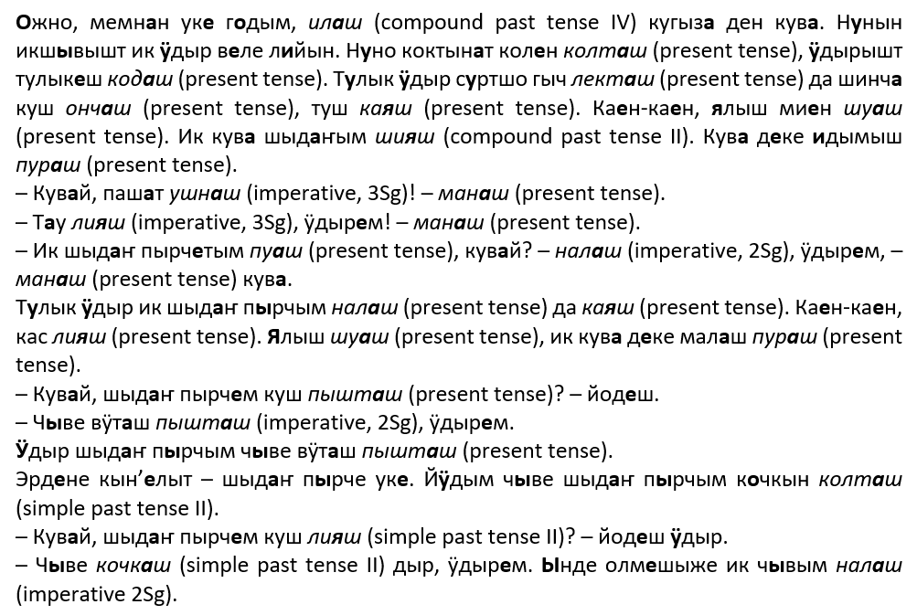
5.

Slide 30
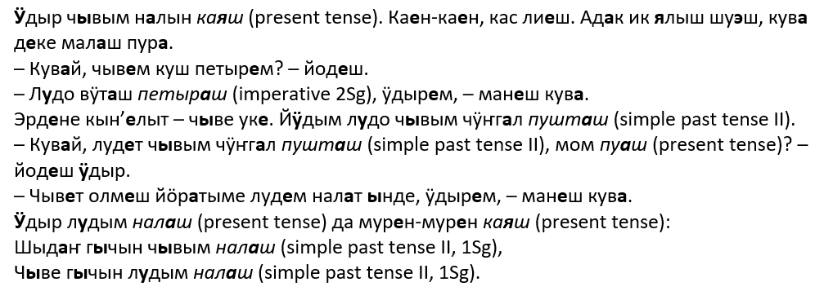

5.

